Slide 1
Моё будущее – в моей профессии
Классный час, посвященный выбору профессий

Slide 2
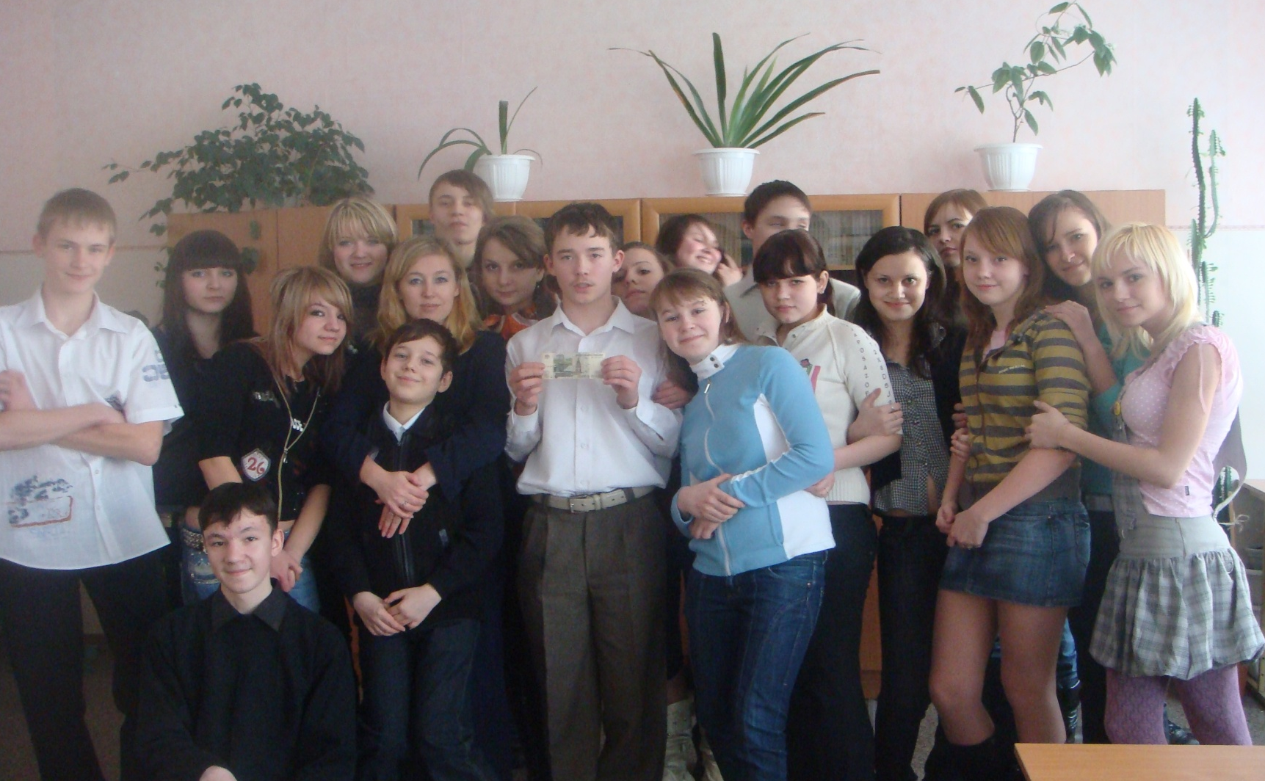
Цель: формирование ценностного отношения к выбору профессии

Slide 3

Если человек не знает,
к какой пристани он держит путь,
для него ни один ветер не будет попутным.
Сенека

Slide 4
Факторы выбора профессии
Позиция старших членов семьи
Позиция товарищей, подруг
Позиция учителей, психологов
Личные профессиональные планы
Способности, склонности
Уровень притязаний на общественное признание
Информированность
Интересы

Slide 5

Вы выбираете профессию на всю жизнь, и чтобы потом многие годы каждое утро хотелось идти на работу, уже сейчас нужно …

Slide 6
Человек - природа
Классификация
профессий
По Климову Е.А.
Человек - техника
Человек - человек
Человек - знак
Человек - художественный образ

Slide 7
Человек - природа
агроном
ветеринар
микробиолог
овощевод

Slide 8
Человек - техника
инженер
водитель
механик
сварщик

Slide 9
Человек - человек
учитель
врач
журналист
продавец

Slide 10

Человек – знаковая система
бухгалтер
ученый
переводчик
телефонист

Slide 11

Человек – художественный образ
музыкант
художник
актер
дизайнер

Slide 12
Выбор профессии

Slide 13
Сфера «хочу»
интересы
стремления
мотивы
ценностные ориентации
потребности

Slide 14
Сфера «могу»
склонности
способности
личностные особенности (характер, темперамент)
состояние здоровья

Slide 15

Итоги профориентационной диагностики обучающихся 10 б класса по методике «Карта самооценки склонностей
Е.Н. Климова»
Человек техника 5 чел. (24%);
Человек – природа 3 чел. (15%);
Человек – человек 6 чел. (30%);
Человек – знаковая система 4 чел. (20%);
Человек – художественный образ 3 чел. (15%).

Slide 16


ХОЧУ ЗНАТЬ - интересы,
ХОЧУ ДЕЛАТЬ - склонности.
Оптимальный вариант
интересы + склонности
.

Slide 17
Выбор профессии

Slide 18
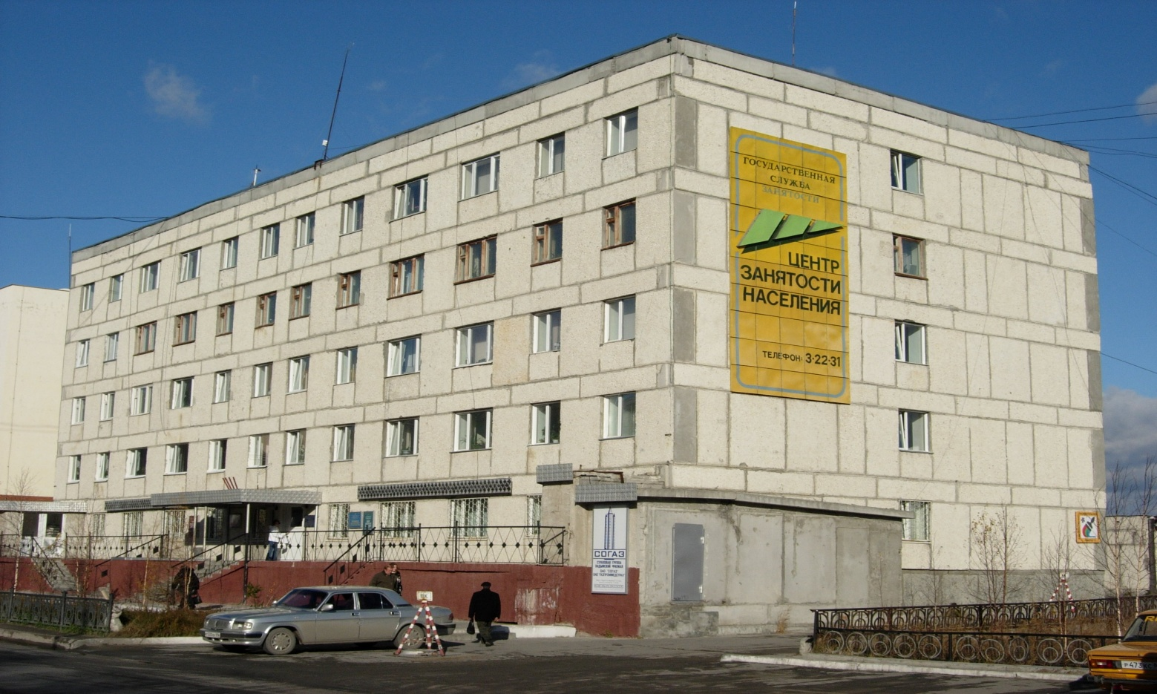
ФЕДЕРАЛЬНАЯ СЛУЖБА
ПО ТРУДУ И ЗАНЯТОСТИ
ЦЕНТР ЗАНЯТОСТИ НАСЕЛЕНИЯ ГОРОДА НАДЫМ

Slide 19

Услуги
Центра занятости населения
Организация временного трудоустройства несовершеннолетних граждан в возрасте от 14 до 18 лет;
Организация ярмарок вакансий и учебных рабочих мест;
Информирование населения и работодателей о положении на рынке труда;
Организация общественных работ;
Организация временного трудоустройства безработных граждан, испытывающих трудности в поиске работы;
Социальная адаптация безработных граждан на рынке труда;
Оказание содействия самозанятости населения;
Организация временного трудоустройства безработных граждан в возрасте от 18 до 20 лет из числа выпускников учреждений начального и среднего профессионального образования, ищущих работу впервые;
Профессиональное обучение безработных граждан;
Профессиональная ориентация.

Slide 20
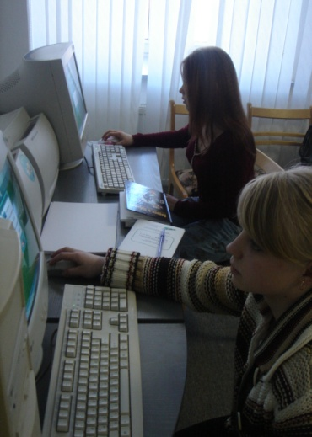
Главная цель профессиональной ориентации:
информирование
консультирование
психологическая поддержка

Slide 21
Консультирование носит добровольный и сугубо конфиденциальный характер, никакие сведения о клиенте не подлежат разглашению без его согласия.
По всем интересующим Вас вопросам обращаться в каб.№6 или по тел. 53-27-33

Slide 22

На рынке труда г. Надыма и Надымского района
востребованы профессии:
инженер /в строительстве/
энергетик
врач
учитель
юрисконсульт
программист
бухгалтер
слесарь КИПиА
слесарь по ремонту автомобилей
слесарь-сантехник
электрогазосварщик
машинист (автомобильного крана, бульдозера, экскаватора, автогрейдера, трубоукладчика)
электромонтер по ремонту
электрооборудования
плотник
водитель автомобиля
продавец
повар
официант (бармен)

Slide 23

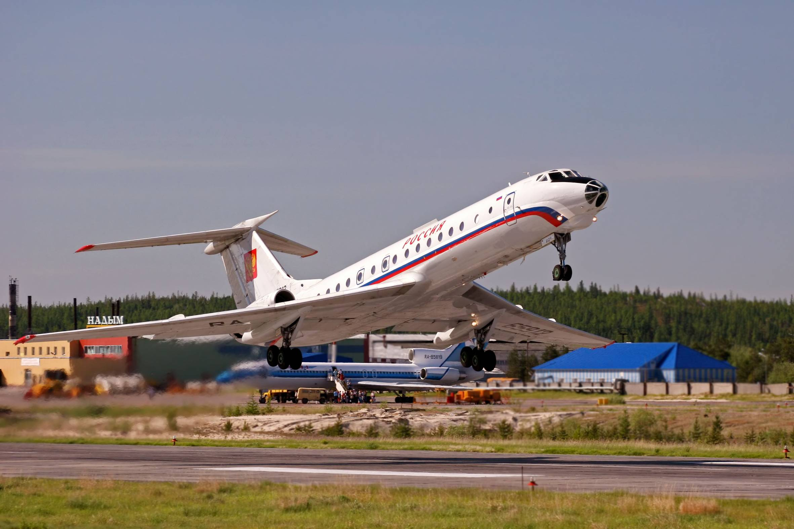
Профессия
“Диспетчер УВД”

Slide 24
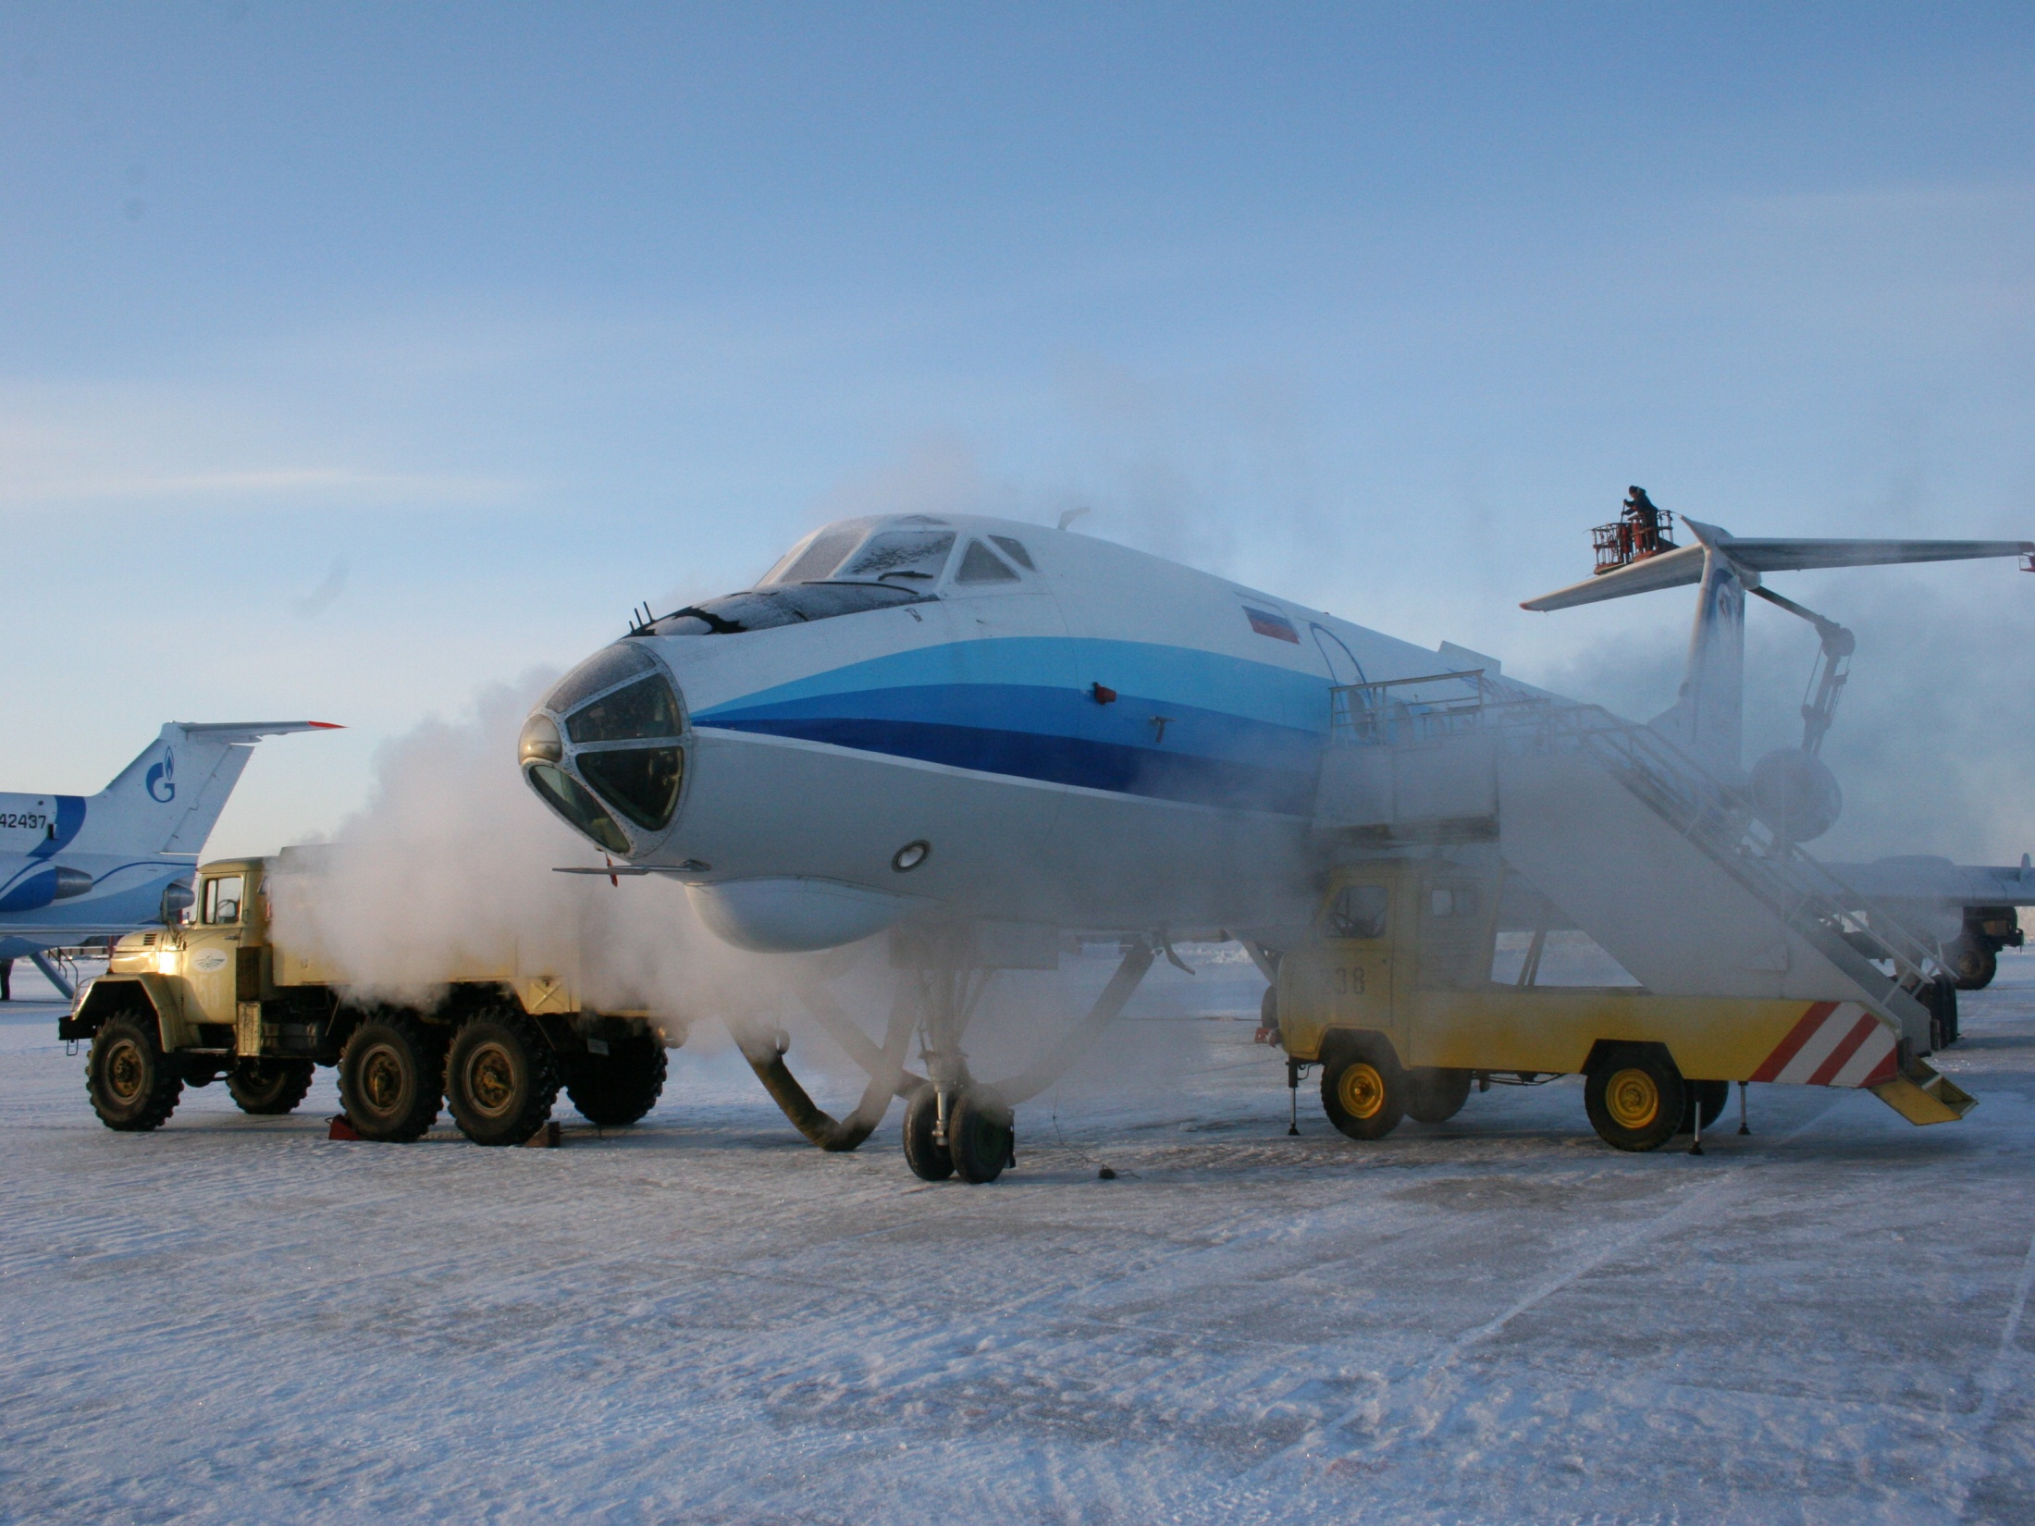
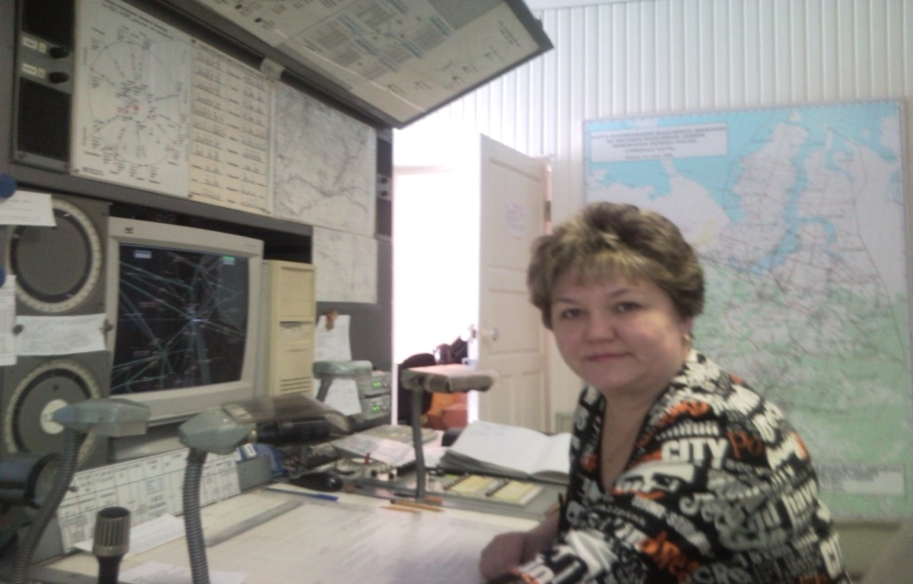
Диспетчеры УВД – это специалисты, контролирующие и обеспечивающие безопасное и упорядоченное движение самолетов на земле и в воздухе для того, чтобы предотвращать их столкновение, а в особых ситуациях, случающихся в полете, оказывать экипажу воздушного судна необходимую помощь.

Slide 25
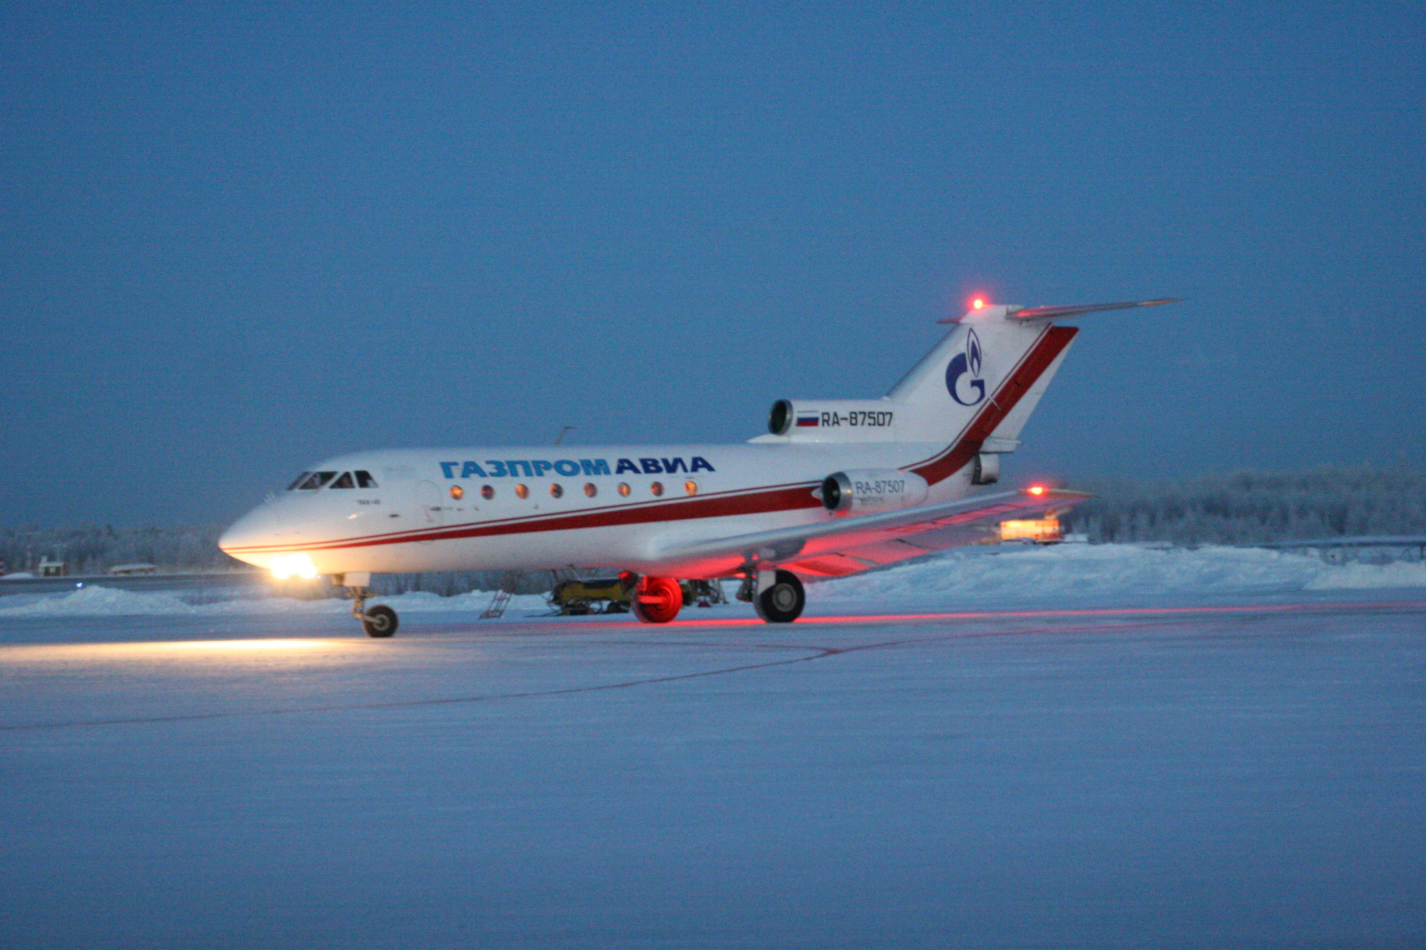
Требования к профессии
уметь хорошо ориентироваться и представлять объект в пространстве
запоминать необходимое количество цифр и слов
оставаться спокойным и уверенным в стрессовых ситуациях
уметь анализировать ситуацию и творчески применять установленные правила

Slide 26
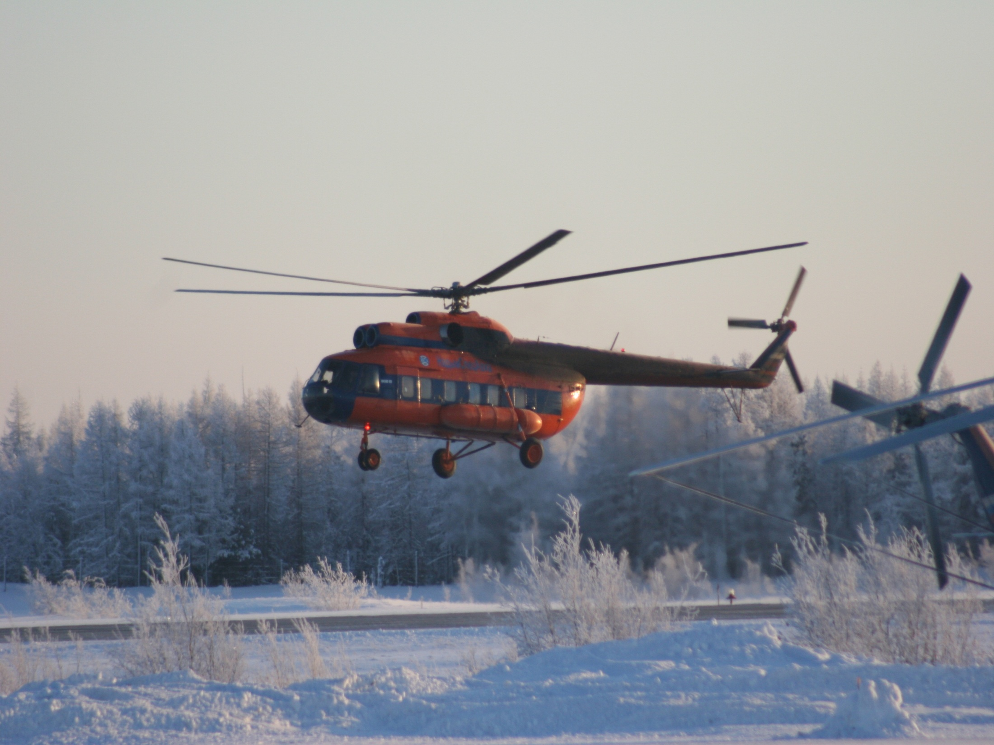
Привлекательные стороны профессии
труд диспетчера достойно вознаграждается и защищён полным пакетом социальных льгот и гарантий
выплачивается достойная заработная плата
при отсутствии собственного жилья в течение первых 5-и лет производится ежемесячная компенсация аренды жилого помещения в размере 50% от стоимости аренды однокомнатной квартиры
за применение в работе английского языка производится доплата 15%, 25% или 50% в зависимости от уровня знаний языка
профессия востребована, и у молодых людей после окончания учебного заведения по специальности не будет проблем с трудоустройством

Slide 27
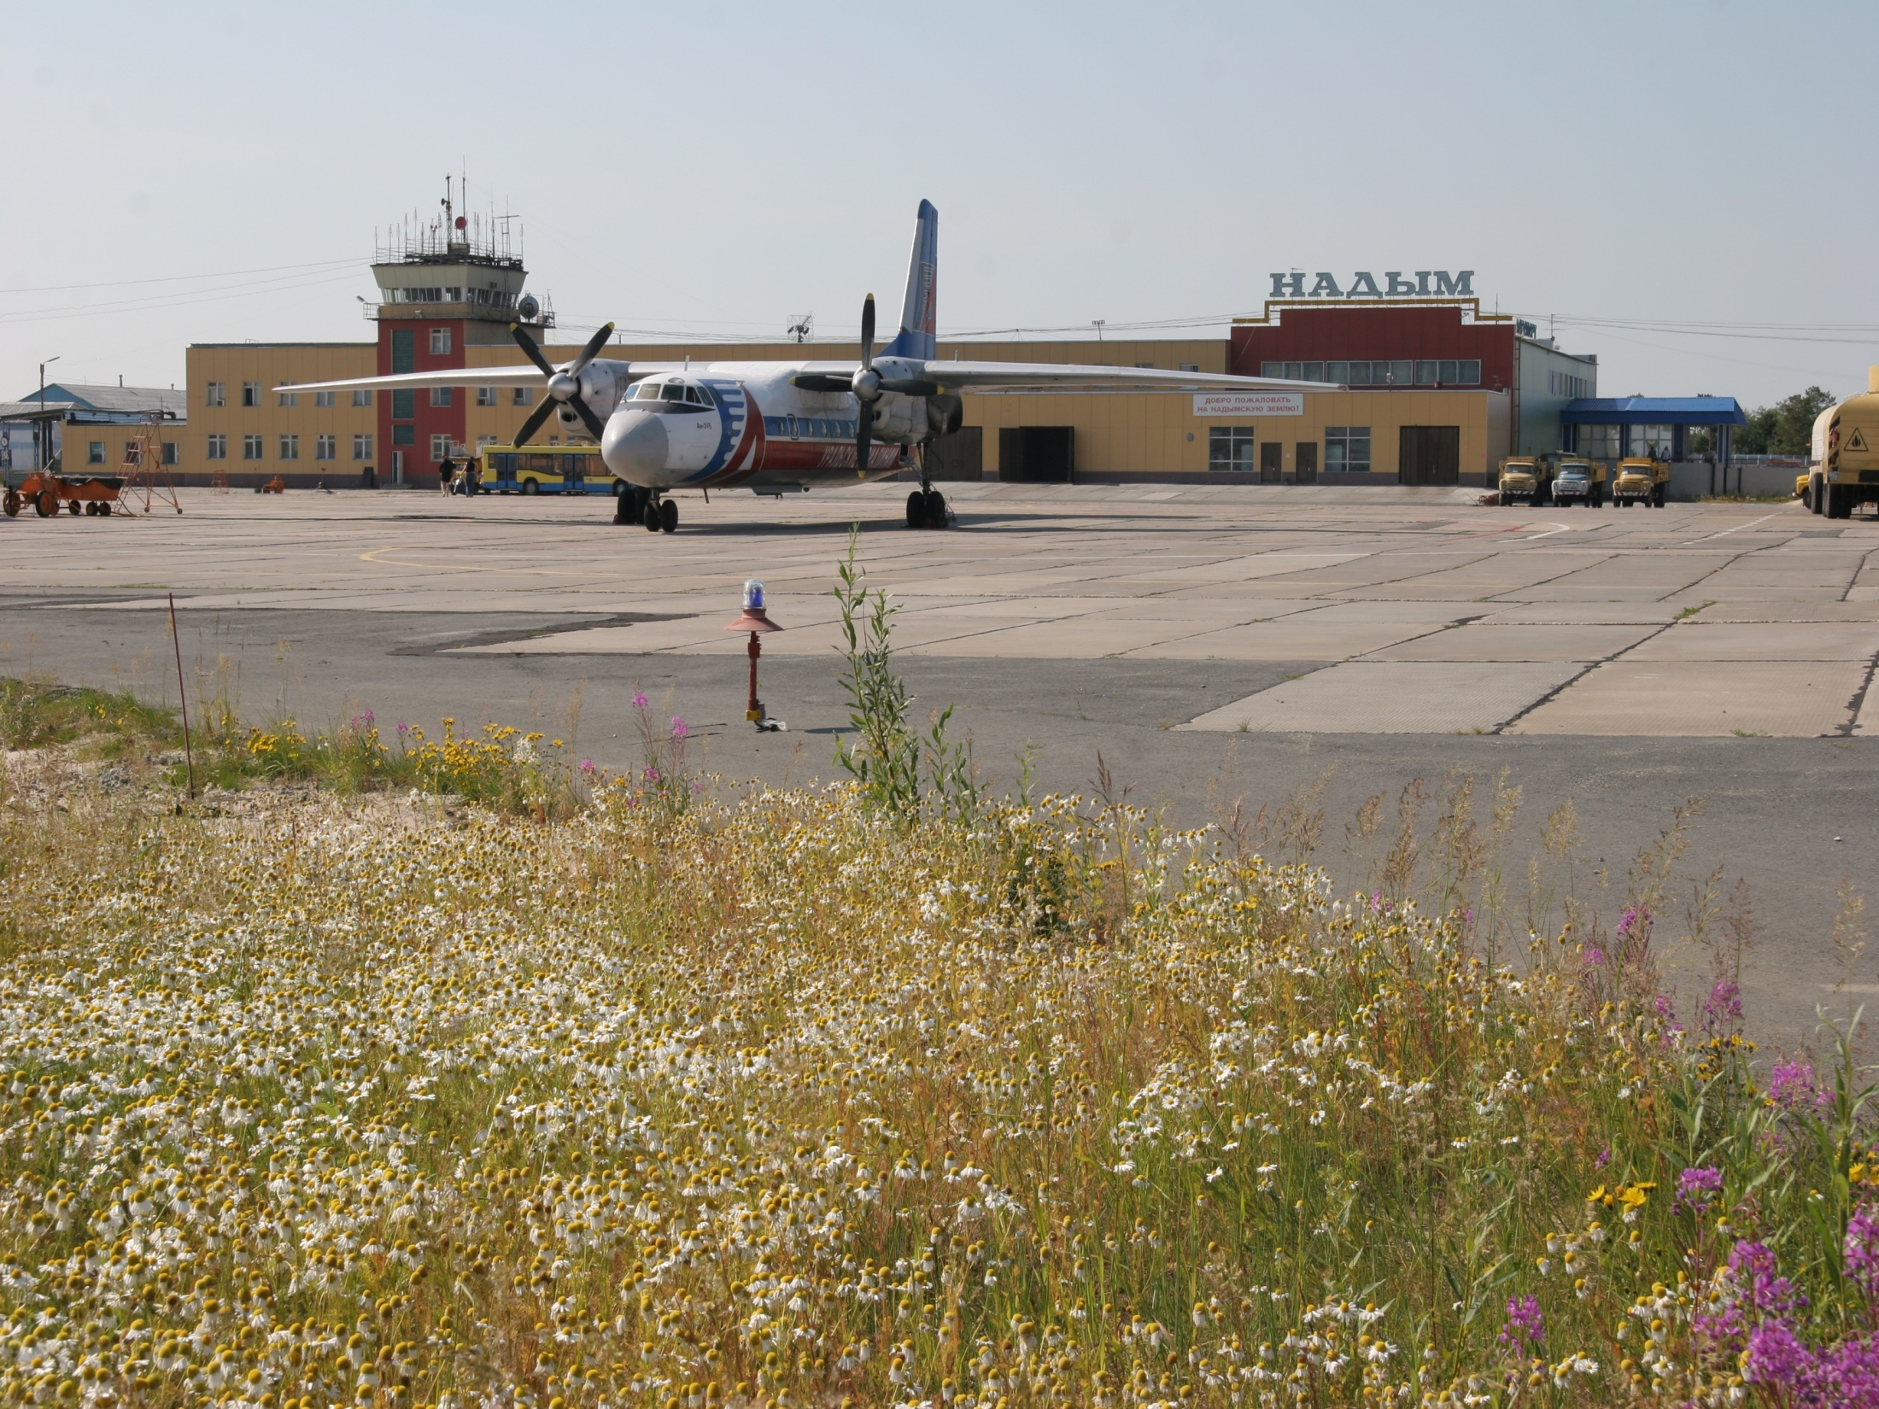

Slide 28
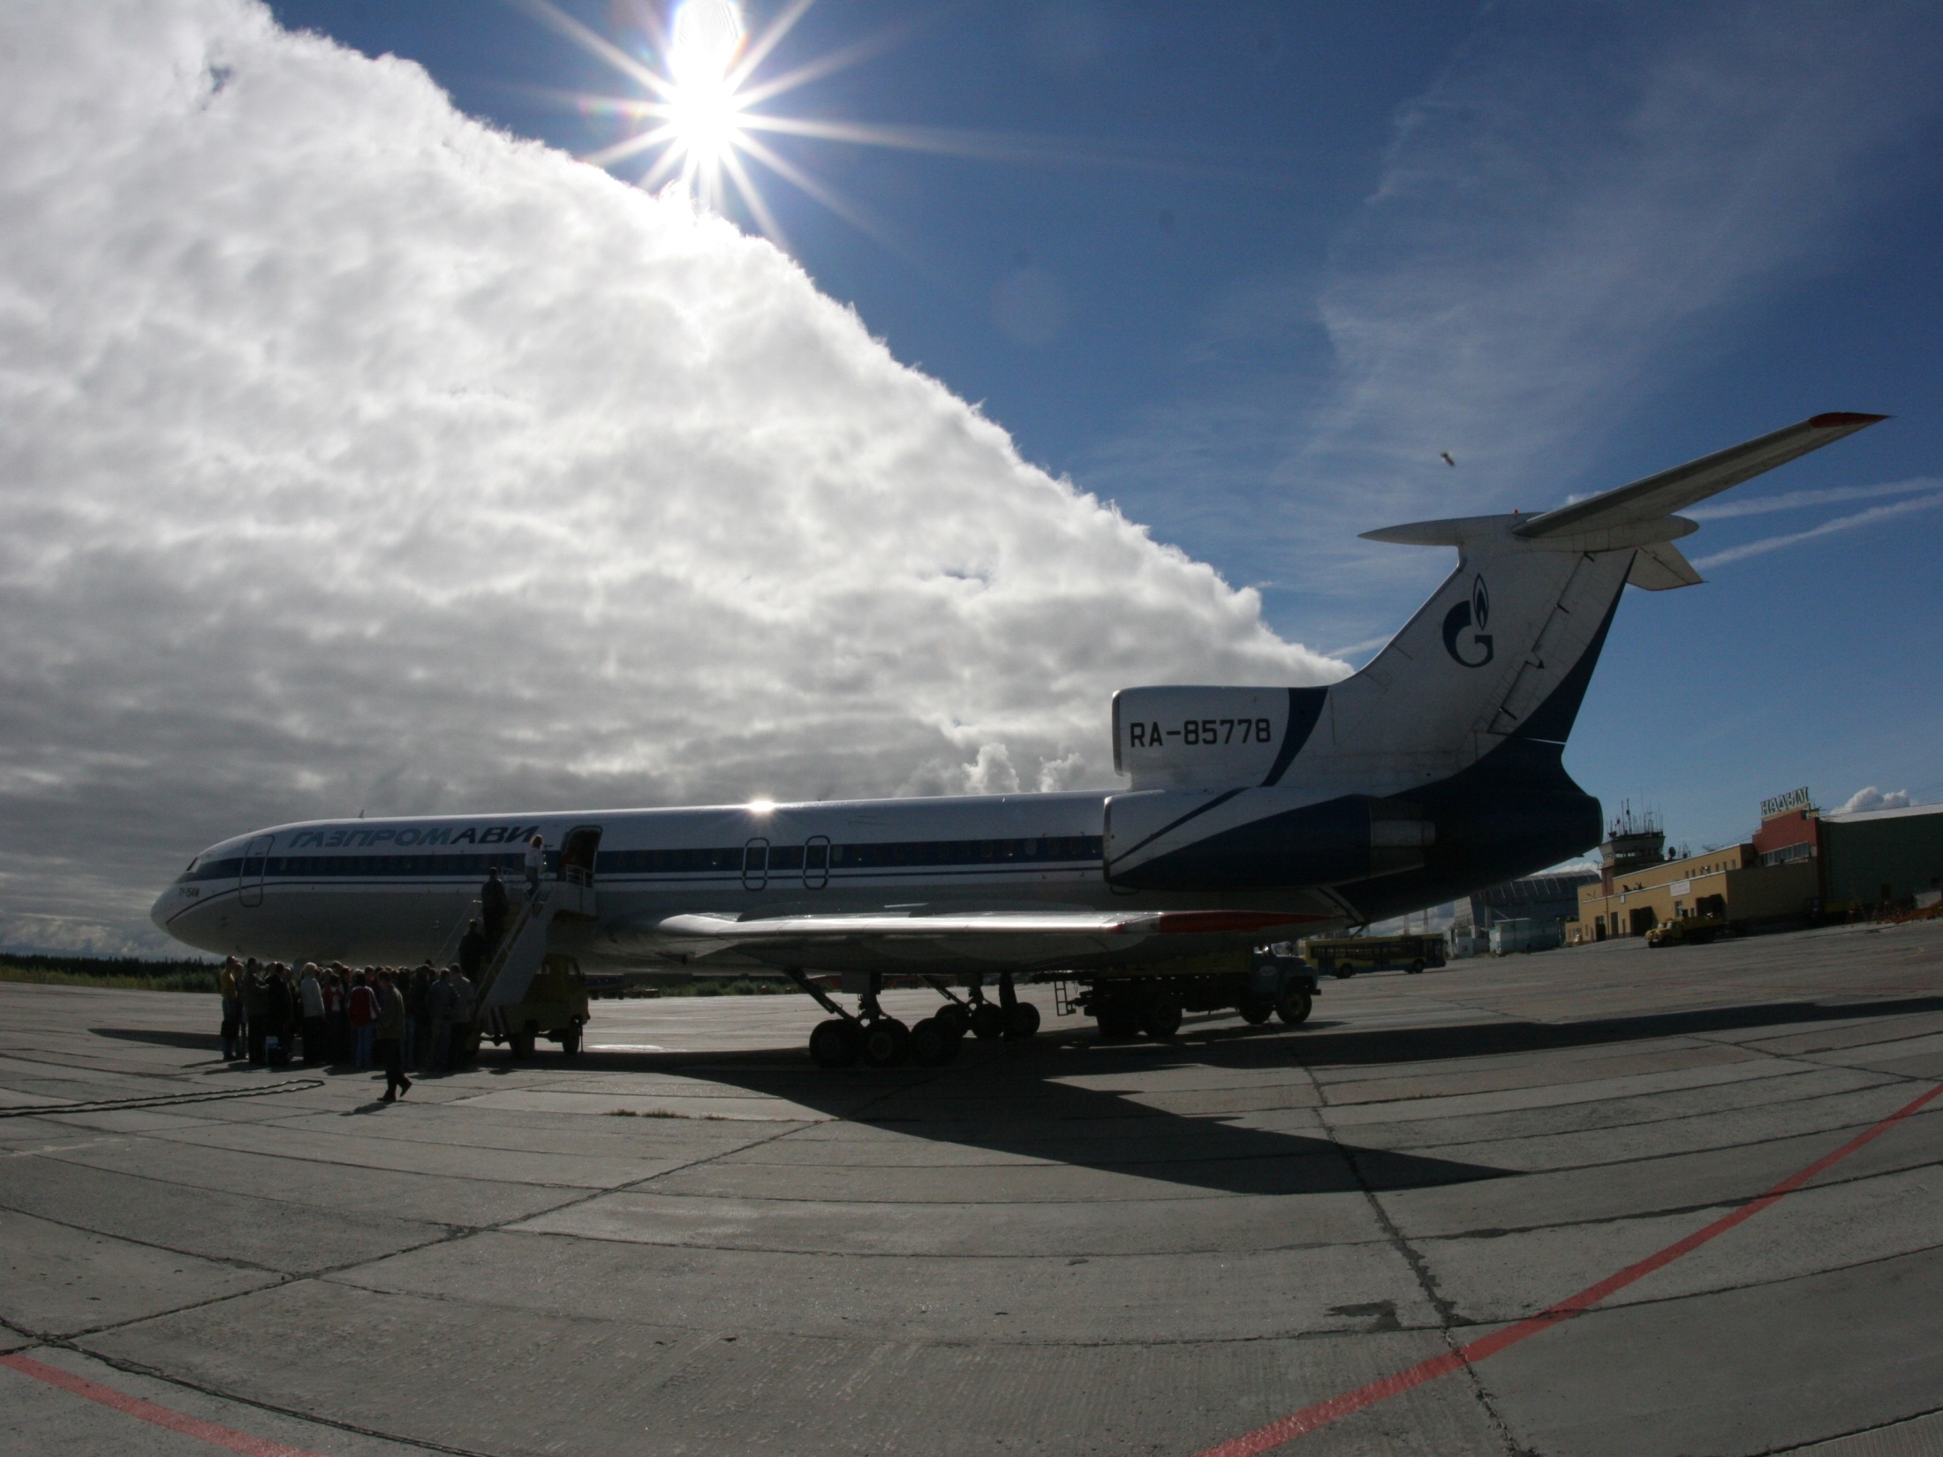

Slide 29
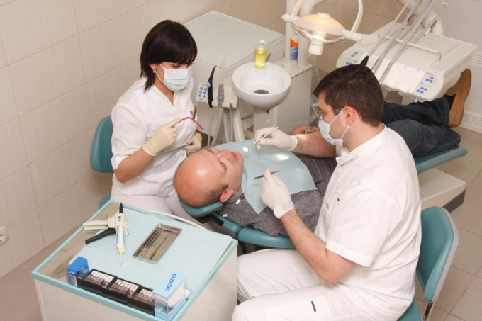
Стоматолог
Лучшая профессия

Slide 30
Краткое описание профессии
терапевт
хирург
стоматолог-ортопед
ортодонт

Slide 31
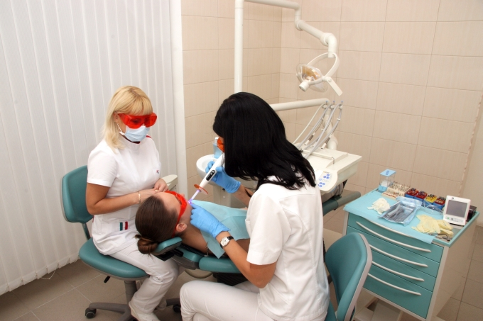
Необходимые качества
Спокойствие
Усидчивость
заинтересованность в профессии

Slide 32
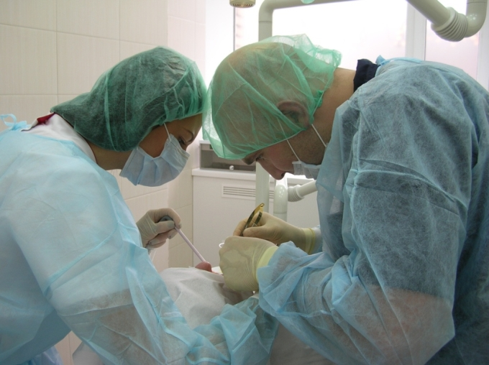
Плюсы профессии
хорошие перспективы
уверенность в завтрашнем дне
высокая зарплата

Slide 33
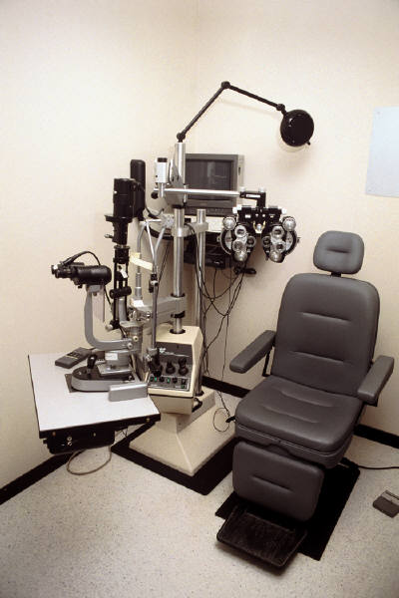
Перспективы профессии стоматолога
Три варианта карьеры
В первом случае врач растет профессионально, формально оставаясь на одной должности, повышает квалификацию.
Второй путь продвижение по административной лестнице: рядовой доктор, заведующий отделением, заместитель главврача, главный врач.
Третий вариант - научная карьера.

Slide 34
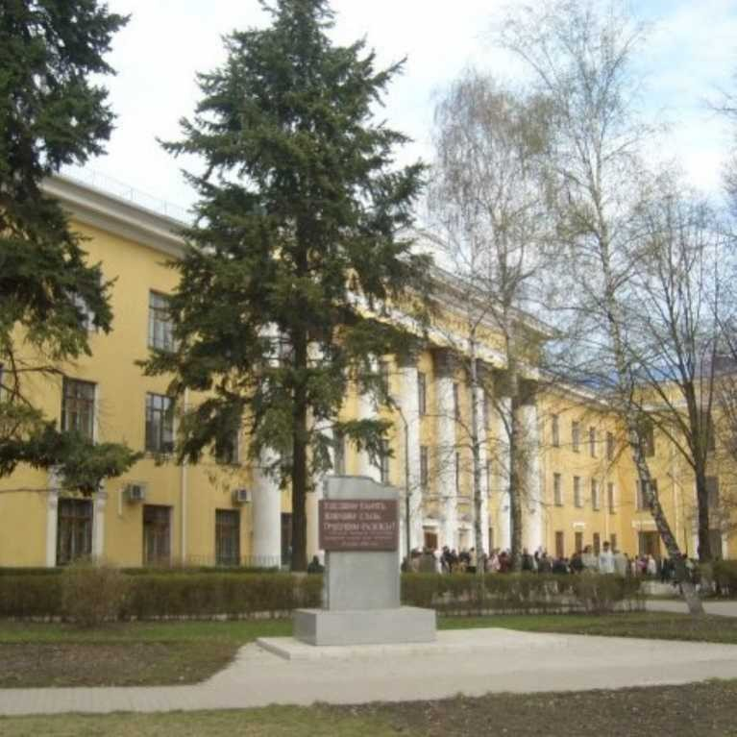
Воронежская государственная медицинская академия им. Н.Н.Бурденко

Slide 35
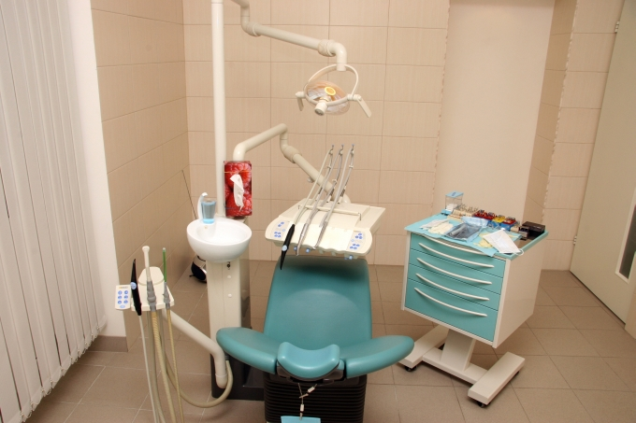
О факультете
стоматологический факультет был организован в Воронежском медицинском институте 26 сентября 1957 года

Slide 36

Были организованы три кафедры: терапевтическая
ортопедическая
хирургическая
На сегодняшний день функционируют 12 кафедр

Slide 37
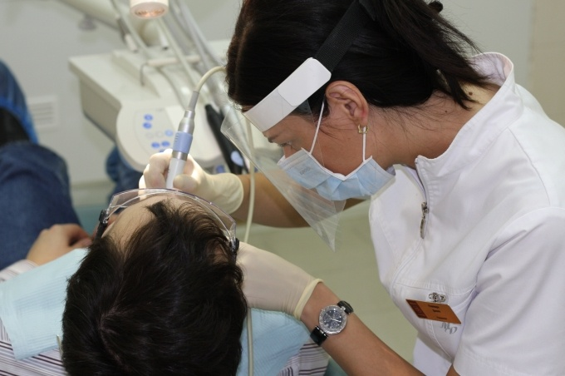
В настоящее время на стоматологическом факультете работают 167 преподавателей, из них: 22 профессора и доктора наук, 101 кандидат наук и доцент

Slide 38
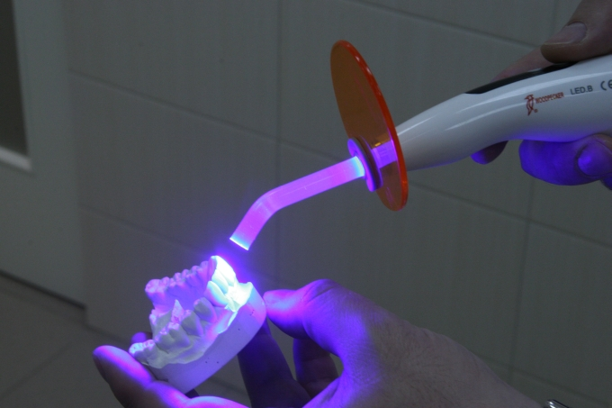
Обучение
Основными видами учебных занятий являются лекции, практические, семинарские и лабораторные занятия

Slide 39
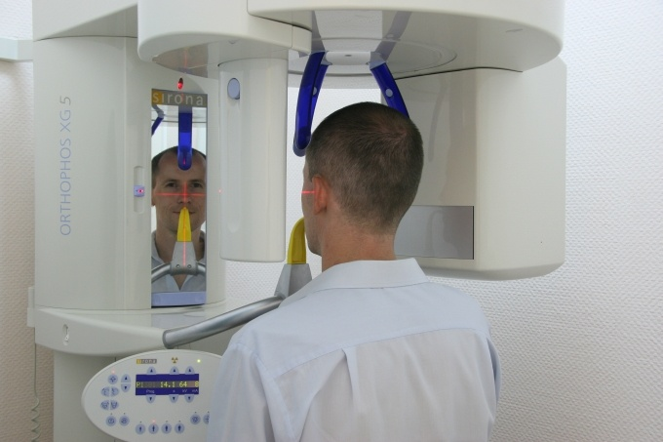
Подготовка стоматологических кадров
Центром подготовки стоматологических кадров на факультете является собственная стоматологическая клиника.

Slide 40
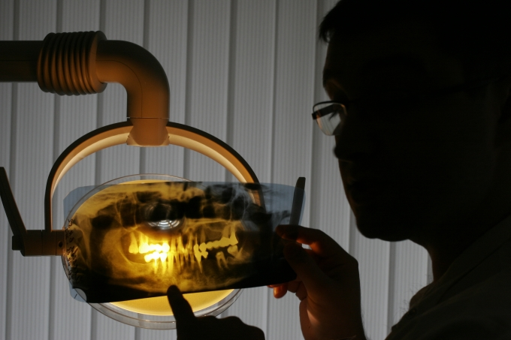
Это позволяет осуществлять учебный процесс, научные исследования и практическую подготовку студентов в тесном взаимодействии с практической медициной.

Slide 41
«Слагаемые успеха»

